Slide 1
Εθνικό και Καποδιστριακό Πανεπιστήμιο Αθηνών Ιατρική Σχολή Πρόγραμμα Mεταπτυχιακών Σπουδών: «Καρδιομεταβολική Ιατρική» Διευθυντής: Καθηγητής Γεράσιμος Σιάσος
‘Καρδιακή Ανεπάρκεια και Ειδικές Μυοκαρδιοπάθειες στο Σακχαρώδη διαβήτη’
‘Θεραπεία Καρδιακής Ανεπάρκειας, Επίδραση Υπογλυκαιμικών Φαρμάκων σε Καρδιακή ανεπάρκεια’
Αθήνα, 14/10/2025
Ευάγγελος Οικονόμου, Επίκουρος Καθηγητής Καρδιολογίας
Πέτρος Φουντουλάκης, Καρδιολόγος – Επιμελητής Β’

Slide 2
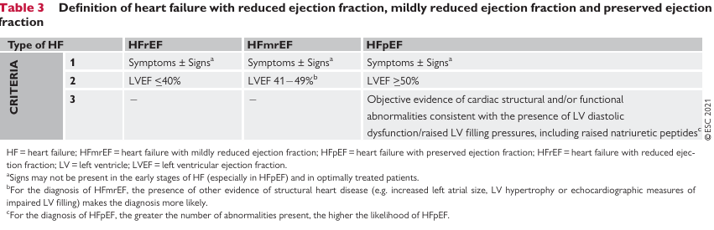
Καρδιακή ανεπάρκεια- Ορισμός-Επιδημιολογία
Προκύπτει από οποιαδήποτε δομική ή/και λειτουργική διαταραχή της καρδιάς, η οποία έχει ως αποτέλεσμα τη διαταραχή της καρδιακής πλήρωσης ή/και της άντλησης αίματος σε ηρεμία ή/και κατά τη διάρκεια άσκησης.
Σημαντικό πρόβλημα υγείας επηρεάζοντας σχεδόν το 1-2% του παγκόσμιου πληθυσμού με σοβαρές κοινωνικοοικονομικές επιπτώσεις.
Σύμφωνα με το ESC Long-Term Registry (ESC-HF-LT-R), το 60% των μη νοσηλευόμενων εμφανίζουν HFrEF, ενώ σχεδόν το 24% έχει HFmrEF και το 16% έχει HFpEF αντίστοιχα.
Οι πιο συχνές αιτίες καρδιακής ανεπάρκειας στις ανεπτυγμένες και δυτικές κοινωνίες:
στεφανιαία νόσο
αρτηριακή υπέρταση.

Slide 3
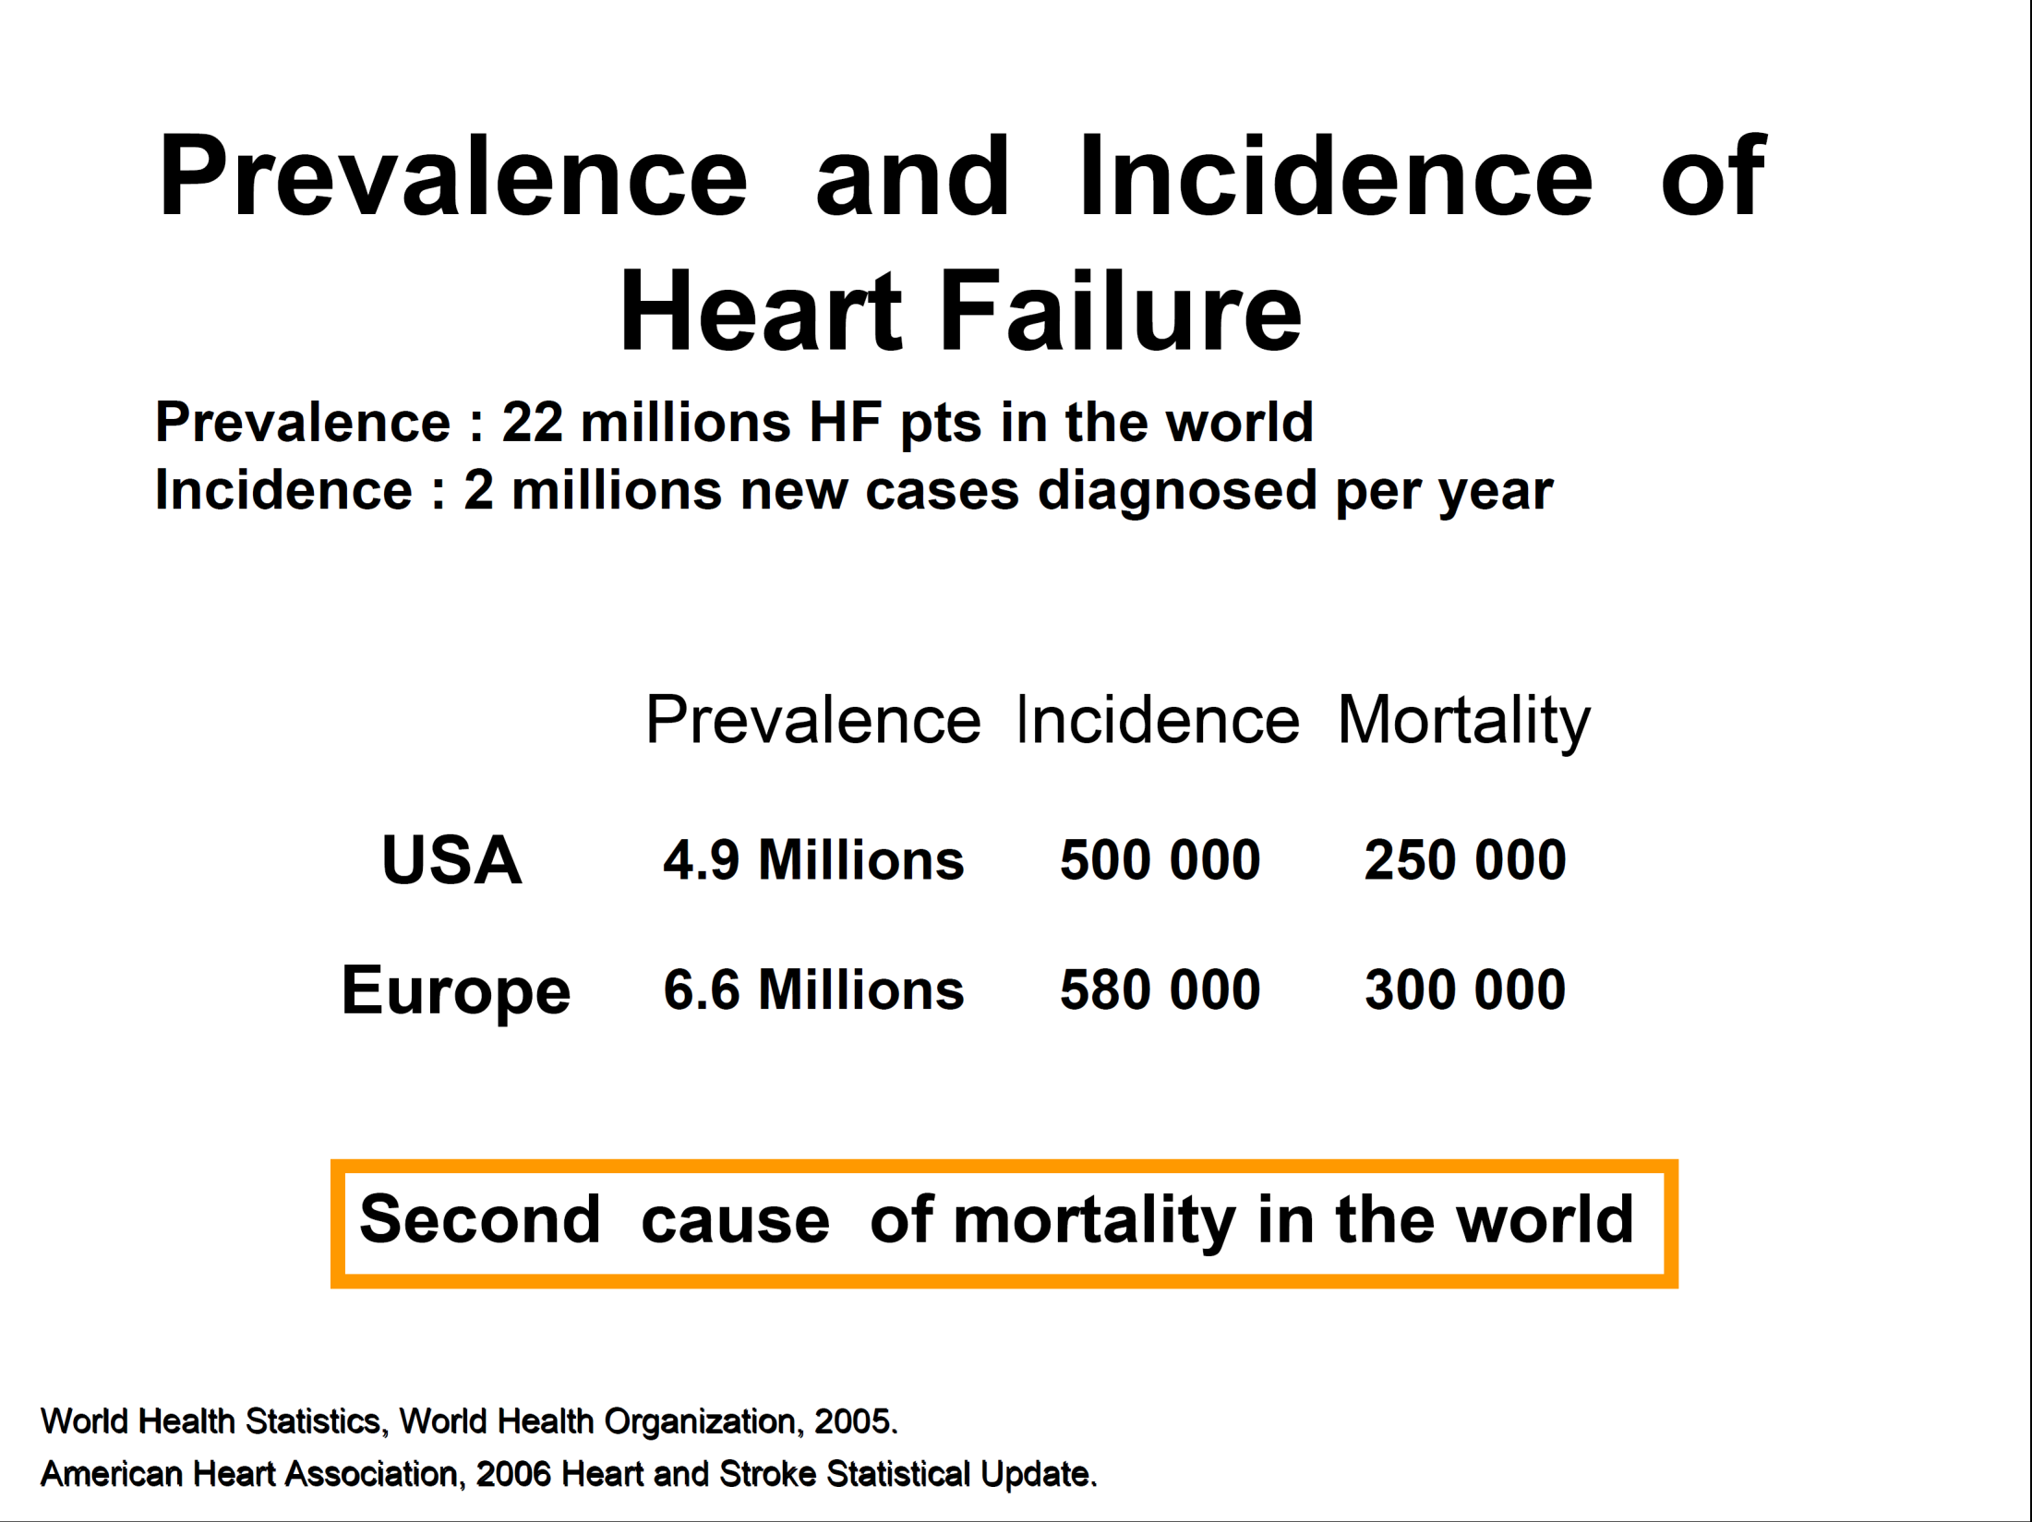
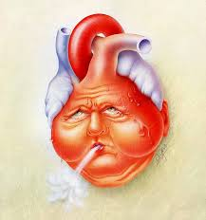
Καρδιακή ανεπάρκεια- Επιδημιολογία- Πρόγνωση
Επιβίωση των ασθενών με καρδιακή ανεπάρκεια έχει βελτιωθεί σημαντικά από 1 έως 6 έτη τις τελευταίες δεκαετίες.
Σοβαρή νοσηρότητα και θνησιμότητα να επηρεάζουν την ποιότητα ζωής αυτών των ασθενών (67% εντός 5 ετών μετά τη διάγνωση).
Μετά την αρχική διάγνωση, οι ασθενείς με καρδιακή ανεπάρκεια νοσηλεύονται κατά μέσο όρο μία φορά το χρόνο.
Η σταδιακή αύξηση του πληθυσμού και η συχνότητα εμφάνισης καρδιαγγειακών συννοσηροτήτων ενδέχεται να αυξήσουν τον απόλυτο αριθμό νοσηλειών λόγω καρδιακής ανεπάρκειας κατά σχεδόν 50% τα επόμενα 25 χρόνια.

Slide 4
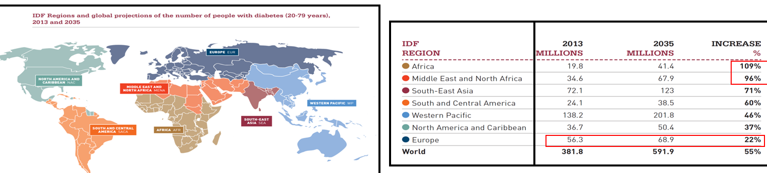
Καρδιακή ανεπάρκεια και Σακχαρώδης Διαβήτης
Ο ΣΔ2 χαρακτηρίζεται από χρόνια υπεργλυκαιμία και οδηγεί σε :
Mακροαγγειακές (στεφανιαία νόσος, εγκεφαλο-αγγειακή και περιφερική αγγειακή νόσο) και
Mικροαγγειακές (νεφροπάθεια, αμφιβληστροειδοπάθεια και νευροπάθεια) επιπλοκές.
Η συνύπαρξη ΣΔ2 και καρδιακής ανεπάρκειας αυξάνει σημαντικά τη θνησιμότητα και τα ποσοστά νοσηλείας λόγω καρδιακής ανεπάρκειας. Ο ΣΔ αυξάνει σημαντικά τις πιθανότητες εμφάνισης καρδιακής ανεπάρκειας κατά 2 έως 4 φορές.
Ο ΣΔ2 συμβάλλει στη διαβητική μυοκαρδιοπάθεια μέσω:
Η υπεργλυκαιμία -> γλυκοζυλίωση πρωτεϊνών και λιπιδίων -> τελικά προϊόντα προχωρημένης γλυκοζυλίωσης (AGEs) -> αυξάνουν την αρτηριακή σκληρία και επιδεινώνουν την ενδοθηλιακή λειτουργία -> μείωση μονοξειδίου του αζώτου -> αύξηση αγγειακής αντίστασης.
Η αντίσταση στην ινσουλίνη -> συσσώρευση λιπαρών οξέων, μιτοχονδριακή δυσλειτουργία, λιποτοξικότητα και οξειδωτικό στρες.
Χρόνια συστηματική φλεγμονή -> μυοκαρδιακή φλεγμονή, ίνωση και απόπτωση.
Μικροαγγειακή νόσος -> μείωση στεφανιαίας ροής αίματος.
Διαβητική νεφροπάθεια -> κατακράτηση υγρών και αυξημένη αρτηριακή πίεση, ενδοθηλιακή δυσλειτουργία, αθηρογόνο δυσλιπιδαιμία και ισχαιμία.
Nikolaidou A, Ventoulis I, Karakoulidis G, et al. Hypoglycemic Drugs in Patients with Diabetes Mellitus and Heart Failure: A Narrative Review. Medicina (Kaunas) 2024; 60 2024/06/27. DOI: 10.3390/medicina60060912.

Slide 5
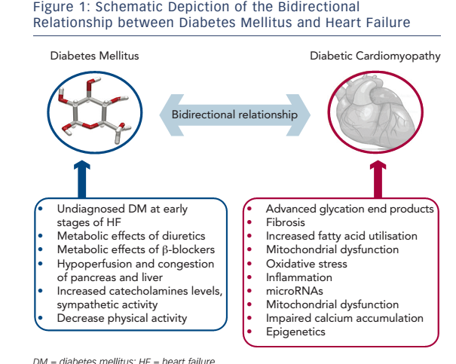
Καρδιακή ανεπάρκεια και Σακχαρώδης Διαβήτης
Tousoulis D, Oikonomou E, Siasos G, et al. Diabetes Mellitus and Heart Failure. Eur Cardiol 2014; 9: 37-42. 2014/07/01. DOI: 10.15420/ecr.2014.9.1.37.

Slide 6
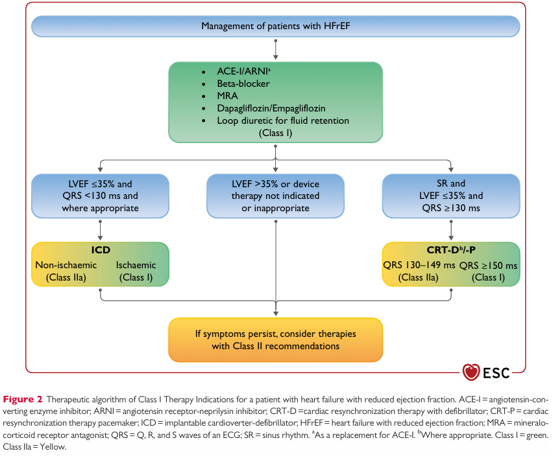
Καρδιακή Ανεπάρκεια-Θεραπεία

Slide 7
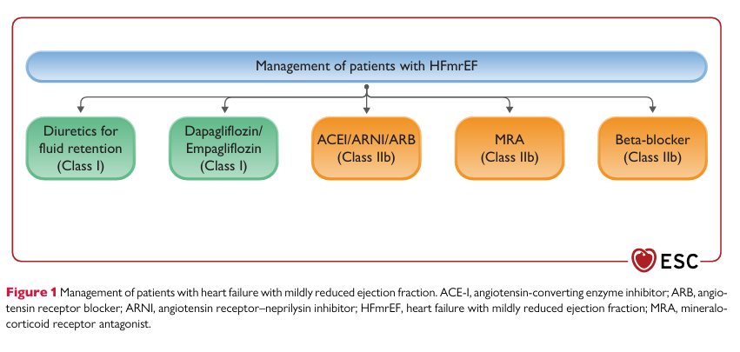
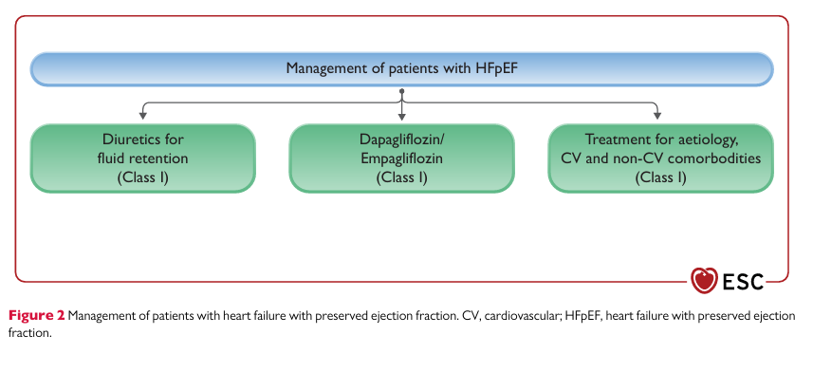
Καρδιακή Ανεπάρκεια-Θεραπεία

Slide 8
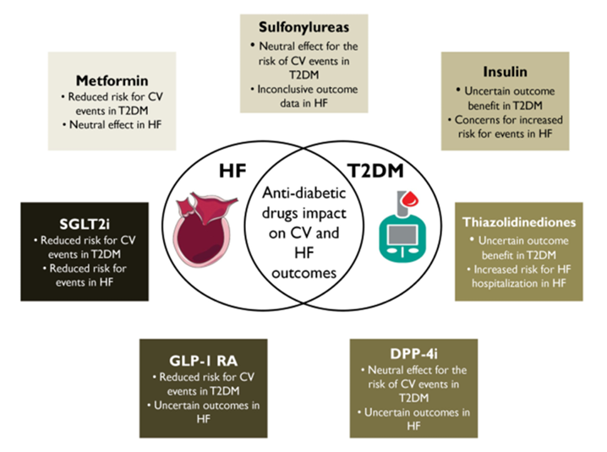
Επιπτώσεις αντιδιαβητικών φαρμάκων στο καρδιαγγειακό και στην καρδιακή ανεπάρκεια
Nikolaidou, A., et al., Hypoglycemic Drugs in Patients with Diabetes Mellitus and Heart Failure: A Narrative Review. Medicina (Kaunas), 2024. 60(6).

Slide 9
Μετφορμίνη
Aντιδιαβητικό χαμηλού κόστους, το οποίο παρέμεινε η πρώτη γραμμή θεραπείας για ασθενείς με ΣΔ2 από το 2005. Ασφάλεια σε σύγκριση με ινσουλίνη ή σουλφονυλουρίες.
Δράσεις:
Mιτοχόνδρια ηπατοκυττάρων: μείωση τη σύνθεση της τριφωσφορικής αδενοσίνης (ATP), ->Αύξηση της ενεργοποιημένης με ΑΜΡ πρωτεϊνική κινάσης -> την οδό AMPK->αναστολή γλυκονεογένεσης και βελτίωση ευαισθησίας σε ινσουλίνη.
Έντερο: Ενίσχυση των υποδοχέων της ινκρετίνης και απελευθέρωση GLP-1 στο πλάσμα.
Μείωση της λιπογένεσης στον λιπώδη ιστό και αύξηση πρόσληψης γλυκόζης από τους μύες, ειδικά στο μυοκάρδιο, μέσω της οδού AMPK.
Αντένδειξη: EGFR <30 ml/min/1,73 m2
Ουδέτερο αποτέλεσμα στην καρδιακή ανεπάρκεια (Nikolaidou, A., et al., Hypoglycemic Drugs in Patients with Diabetes Mellitus and Heart Failure: A Narrative Review. Medicina (Kaunas), 2024. 60(6).
Μελέτες:
Βελτίωση διαστολικής λειτουργίας αριστερής κοιλίας (Andersson, C., et al., Metformin treatment is associated with a low risk of mortality in diabetic patients with heart failure: a retrospective nationwide cohort study. Diabetologia, 2010. 53(12): p. 2546-53).
Υποχώρηση υπερτροφίας αριστερής κοιλίας, σε ασθενείς με στεφανιαία νόσο με προδιαβήτη μετά από 12 μήνες θεραπείας. (Mohan, M., et al., A randomized controlled trial of metformin on left ventricular hypertrophy in patients with coronary artery disease without diabetes: the MET-REMODEL trial. Eur Heart J, 2019. 40(41): p. 3409-3417).
22% χαμηλότερος κίνδυνος θνησιμότητας και 13% χαμηλότερος κίνδυνος νοσηλείας σε ασθενείς με ΣΔ2 και ΚΑ. (Crowley, M.J., et al., Clinical Outcomes of Metformin Use in Populations With Chronic Kidney Disease, Congestive Heart Failure, or Chronic Liver Disease: A Systematic Review. Ann Intern Med, 2017. 166(3): p. 191-200).

Slide 10
Σουλφονυλουρίες (Sus)
Αποτελεσματικά αντιδιαβητικά, αλλά η καρδιαγγειακή ασφάλεια είναι ανησυχητική.
Δράση:
Συνδέονται στους υποδοχείς μέσα στη πλασματική μεμβράνη των β-κυττάρων ->η απελευθέρωση ινσουλίνης -> κίνδυνος υπογλυκαιμίας.
Είδη :
Ειδικές για το πάγκρεας: γλιπιζίδη και γλικλαζίδη τα οποία δεσμεύουν βραχυπρόθεσμα και αναστρέψιμα τον υποδοχέα.
Μακράς δράσης μη ειδικές για το πάγκρεας: γλυμπουρίδη και γλιβενκλαμίδη
Μελέτες που δείχνουν ότι οι SUs:
Καμία διαφορά στη συχνότητα εμφάνισης νοσηλείας KA. (Patel, A., et al., Intensive blood glucose control and vascular outcomes in patients with type 2 diabetes. N Engl J Med, 2008. 358(24): p. 2560-72)
αυξημένος κίνδυνος νοσηλείας KA. (McAlister, F.A.; Eurich, D.T.; Majumdar, S.R.; Johnson, J.A. The Risk of Heart Failure in Patients with Type 2 Diabetes Treated with Oral Agent Monotherapy. Eur. J. Heart Fail. 2008, 10, 703–708).
Kατώτερες από τη μετφορμίνη όσον αφορά τη θνησιμότητα όλων των αιτιών. (Andersson, C., et al., Metformin treatment is associated with a low risk of mortality in diabetic patients with heart failure: a retrospective nationwide cohort study. Diabetologia, 2010. 53(12): p. 2546-5)
Συνιστάται προσεκτική προσέγγιση ειδικά σε ασθενείς με ΣΔ2 και ΚΑ.

Slide 11
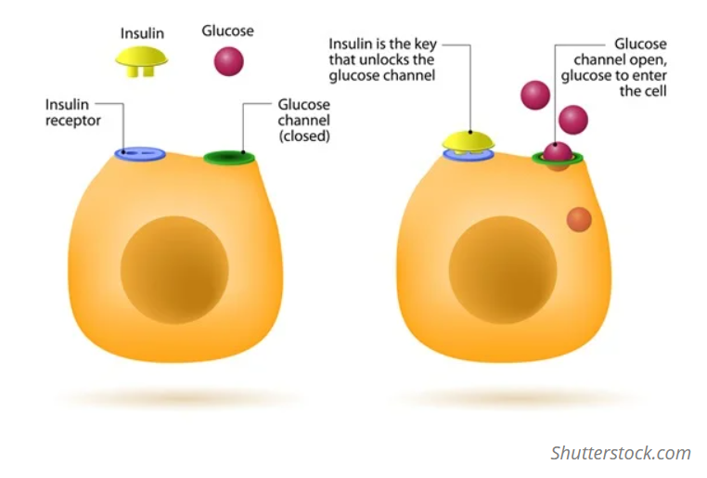
Ινσουλίνη
Ορμόνη που παράγεται από το πάγκρεας.
Δράσεις:
Διευκολύνει την πρόσληψη γλυκόζης σε κύτταρα, συμπεριλαμβανομένων των μυοκαρδιακών κυττάρων,
Επηρεάζει την καρδιακή συσταλτικότητα και την αγγειακή λειτουργία.
Αντιφλεγμονώδεις ιδιότητες.
Ο αντίκτυπος της ινσουλίνης στην ΚΑ είναι αβέβαιος.
Σε μελέτες παρατήρησης:
Οι ασθενείς με εγκατεστημένη ΚΑ που υποβλήθηκαν σε θεραπεία με ινσουλίνη είχαν σημαντικά αυξημένο κίνδυνο καρδιαγγειακού θανάτου και νοσηλείας για ΚΑ. (Pocock, S.J., et al., Predictors of mortality and morbidity in patients with chronic heart failure. Eur Heart J, 2006. 27(1): p. 65-75.)
Αυξημένος κίνδυνος θανάτου σε ασθενείς με ΣΔ και ΚΑ που υποβλήθηκαν σε θεραπεία με ινσουλίνη. (Mahmood, S.S., et al., The Framingham Heart Study and the epidemiology of cardiovascular disease: a historical perspective. Lancet, 2014. 383(9921): p. 999-1008./ Cooper, L.B., et al., Management of newly treated diabetes in Medicare beneficiaries with and without heart failure. Clin Cardiol, 2017. 40(1): p. 38-45).

Slide 12
Θειαζολιδινεδιόνες (TZDs)
Αποτελεσματική μείωση της γλυκόζης μετά από ένα μήνα από την έναρξη.
Αντενδείκνυται σε ασθενείς με ΚΑ,
Μόνο η pioglitazone ενδείκνυνται σε ασθενείς με πολύ υψηλό κίνδυνο για καρδιαγγειακή νόσο ως 2^{η} γραμμή θεραπείας .
Στοχεύουν: ->PPARγ-1 σε όλους τους ιστούς και PPARγ-2 που βρίσκεται σε λιπώδη ιστό και το έντερο.
Ενέργειες:
Μειώνουν τη συγκέντρωση ελεύθερων λιπαρών οξέων στο πλάσμα μέσω: 1. αύξησης λιπογένεσης 2. της πρόσληψης γλυκόζης στον λιπώδη ιστό, 3. με τη μείωση της γλυκονεογένεσης στο ήπαρ, 4. αύξησης της ευαισθησίας στην ινσουλίνη στον μυϊκό ιστό.
Προκαλούν κατακράτηση υγρών.
Αβέβαιο αποτέλεσμα στην ΚΑ.
Μελέτες:
μη κατωτερότητα της rosiglitazone σε συνολική καρδιαγγειακή νοσηρότητα ή θνησιμότητα, με ασαφή δεδομένα για το ΟΕΜ και αυξημένη συχνότητα εμφάνισης ΚΑ. (Home, P.D., et al., Rosiglitazone evaluated for cardiovascular outcomes in oral agent combination therapy for type 2 diabetes (RECORD): a multicentre, randomised, open-label trial. Lancet, 2009. 373(9681): p. 2125-35)
Pioglitazone σε ασθενείς με ΣΔ2 και μακροαγγειακή νόσο συσχετίστηκε με χαμηλότερο σύνθετο αποτέλεσμα μειζόνων ανεπιθύμητων καρδιαγγειακών συμβάντων [HR 0.84 (95% CI 0,72, 0,98)] αλλά και με αύξηση της συχνότητας εμφάνισης ΚΑ. (Dormandy, J.A., et al., Secondary prevention of macrovascular events in patients with type 2 diabetes in the PROactive Study (PROspective pioglitAzone Clinical Trial In macroVascular Events): a randomised controlled trial. Lancet, 2005. 366(9493): p. 1279-89)
Ασθενείς προδιαβήτη ή ΣΔ2 σε υψηλό καρδιαγγειακό κίνδυνο που υποβλήθηκαν σε θεραπεία με TZDs παρουσίασαν αυξημένο κίνδυνο συμφορητικής ΚΑ. [Σχετικός κίνδυνος RR 1,72 (95% CI 1,21-2,42)]. (Dormandy, J.A., et al., Secondary prevention of macrovascular events in patients with type 2 diabetes in the PROactive Study (PROspective pioglitAzone Clinical Trial In macroVascular Events): a randomised controlled trial. Lancet, 2005. 366(9493): p. 1279-89).

Slide 13
Αναστολείς DPP-4
Η σαξαγλιπτίνη, η αλογλιπτίνη, η σιταγλιπτίνη και η λιναγλιπτίνη συνιστώνται για τη θεραπεία ΣΔ2 ως εναλλακτικές μετά από μετφορμίνη.
Μιμoύνται και ενισχύουν το φαινόμενο της ινκρετίνης. Το πεπτίδιο που προσομοιάζει στη γλυκαγόνη 1 (GLP-1) και γλυκοζοεξαρτώμενο ινσουλινοτροπικό πολυπεπτίδιο (GIP) είναι οι σημαντικότερες ορμόνες που παράγονται, ως απάντηση πρόσληψης τροφής, στον εντερικό αυλό και διεγείρουν την έκκριση ινσουλίνης.
Πιθανή χρήση μόνο εάν τα νεότερα αντιδιαβητικά φάρμακα (GLP-1 RAS, SGLT2ι), τα οποία παρέχουν άμεσο καρδιαγγειακά οφέλη, αντενδείκνυνται ή δεν είναι ανεκτά.
Μελέτες:
Η σαξαγλιπτίνη αντενδείκνυται σε ασθενείς με ΣΔ2 και ΚΑ. (Scirica, B.M., et al., Saxagliptin and cardiovascular outcomes in patients with type 2 diabetes mellitus. N Engl J Med, 2013. 369(14): p. 1317-26)
Αυξημένος κίνδυνο κολπικής πτερυγισμού. (Patoulias, D.I., et al., Cardiovascular efficacy and safety of dipeptidyl peptidase-4 inhibitors: A meta-analysis of cardiovascular outcome trials. World J Cardiol, 2021. 13(10): p. 585-592).
Οι ασθενείς με HFpEF που υποβλήθηκαν σε θεραπεία με αναστολείς DPP-4 είχαν καλύτερη έκβαση της νοσηλείας ΚΑ σε σύγκριση με HFmrEF ή HFrEF. (Enzan, N., et al., Beneficial Effects of Dipeptidyl Peptidase-4 Inhibitors on Heart Failure With Preserved Ejection Fraction and Diabetes. JACC Asia, 2023. 3(1): p. 93-104)

Slide 14
Αναστολείς DPP-4
Μείωση κινδύνου για νοσηλεία από καρδιακή ανεπάρκεια στη HFpEF
Oυδέτερο αποτέλεσμα για τον κίνδυνο καρδιαγγειακού συμβαμάτων σε ασθενείς με ΣΔ2
Αβέβαιο όφελος στα καρδιαγγειακά αποτελέσματα για HFmrEF και HFrEF.
DPP-4 αναστολείς
Ευνοϊκό αποτέλεσμα σε διαστολική λειτουργία αριστερής κοιλίας σε ασθενείς με ΣΔ2 (1)
Βελτίωση μυοκαρδιακής απόδοσης κατά τη διάρκεια ηχωκαρδιογρααφικής δοκιμασίας κοπώσεως σε ασθενείς με ΣΔ2 και στεφανιαία νόσο (2)
Ουδέτερο αποτέλεσμα σε συστολική λειτουργία αριστερής κοιλίας σε ασθενείς με ΣΔ2
Nikolaidou, A., et al., Hypoglycemic Drugs in Patients with Diabetes Mellitus and Heart Failure: A Narrative Review. Medicina (Kaunas), 2024. 60(6).

Slide 15
Αναστολείς DPP-4
Yamada, H., et al., Effect of sitagliptin on the echocardiographic parameters of left ventricular diastolic function in patients with type 2 diabetes: a subgroup analysis of the PROLOGUE study. Cardiovasc Diabetol, 2017. 16(1): p. 63.
McMurray, J.J.V., et al., Effects of Vildagliptin on Ventricular Function in Patients With Type 2 Diabetes Mellitus and Heart Failure: A Randomized Placebo-Controlled Trial. JACC Heart Fail, 2018. 6(1): p. 8-17.

Slide 16
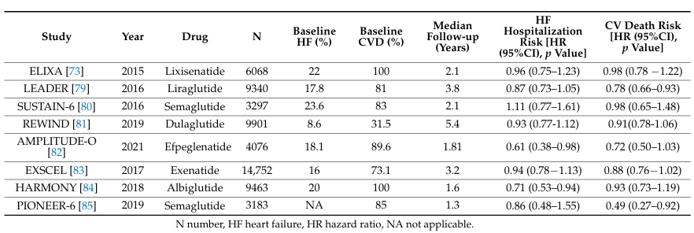
GLP-1RAs
Αποτελεσματικά αντιδιαβητικά φάρμακα με παρατεταμένο χρόνο ημίσειας ζωής.
Δράσεις:
Μειώνει την υπεργλυκαιμία και διεγείρει την απελευθέρωση ινσουλίνης με τρόπο εξαρτώμενο από τη γλυκόζη μέσω καταστολής απελευθέρωσης του γλυκαγόνου από τα παγκρεατικά α- κύτταρα, την προώθηση του πολλαπλασιασμού και τη μείωση της απόπτωσης των παγκρεατικών β-κυττάρων και την επιβράδυνση της γαστρικής εκκένωσης.
Φάρμακα:
S.C. Εξενατίδη 1x2/ημέρα,
S.C. Λιξισενατίδη 1x1/ημέρα,
S.C. Eξενατίδης εκτεταμένης απελευθέρωσης 1x1/εβδομάδα,
S.C. Λιραγλουτίδη 1x1/ημέρα,
S.C. Ντουλαγλουτίδη 1x1/εβδομάδα,
S.C. Σεμαγλουτίδη 1x1/εβδομάδα,
P.O. Σεμαγλουτίδη 1x1/ημέρα.
Έχουν επιδείξει ασφάλεια και σημαντική μείωση των μειζόνων καρδιαγγειακών συμβάντων.
Nikolaidou, A., et al., Hypoglycemic Drugs in Patients with Diabetes Mellitus and Heart Failure: A Narrative Review. Medicina (Kaunas), 2024. 60(6

Slide 17
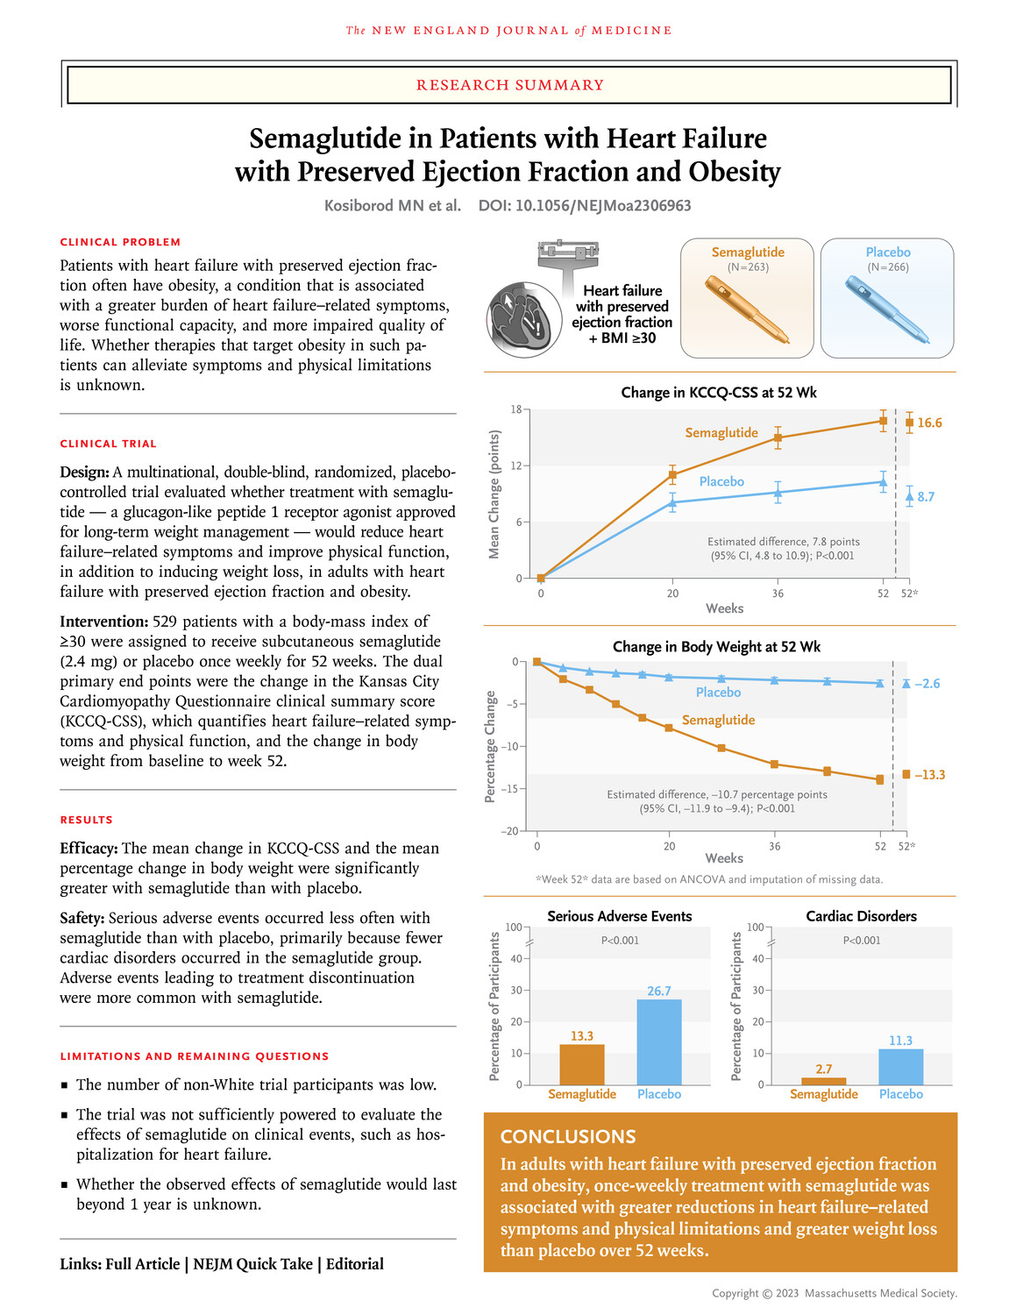
STEP-HFpEF Trial

Slide 18
GLP-1RAs
Μείωση του κίνδυνου μειζόνων καρδιαγγειακών συμβάντων σε ασθενείς με ΣΔ2 με πολλαπλούς καρδιαγγειακούς παράγοντες κινδύνου ή με εγκατεστημένη στεφανιαία νόσο με πιο ουδέτερη επίδραση στην νοσηλεία ΚΑ. (Underwood, C.R., et al., Crystal structure of glucagon-like peptide-1 in complex with the extracellular domain of the glucagon-like peptide-1 receptor. J Biol Chem, 2010. 285(1): p. 723-30).
Σε ασθενείς χωρίς ιστορικό ΚΑ, GLP-1RAs μπορεί να αποτρέψουν την ανάπτυξη ΚΑ. Ενώ σε εγκατεστημένη HFrEF, η θεραπεία με GLP-1RAS μπορεί να αυξήσει τον κίνδυνο ανεπιθύμητων ενεργειών. (Neves, J.S., et al., Risk of adverse events with liraglutide in heart failure with reduced ejection fraction: A post hoc analysis of the FIGHT trial. Diabetes Obes Metab, 2023. 25(1): p. 189-197.)
Μείωση κινδύνου για δυσμενείς νεφρικές εκβάσεις σε ασθενείς με ΣΔ2. (1)
Μείωση του κίνδυνου καρδιαγγειακών συμβαμάτων σε ασθενείς με ΣΔ2
Αβέβαιο όφελος για νοσηλεία ΚΑ σε άτομα με σταθερή ΚΑ
GLP-1RAs
Ευνοϊκό αποτέλεσμα σε διαστολική λειτουργία αριστερής κοιλίας σε ασθενείς με ΣΔ2 . (2)
Καμία μείωση στον κίνδυνο νοσηλείας για ΚΑ ή θανάτου σε οξεία
ΚΑ. (3)
Ουδέτερο αποτέλεσμα σε συστολική λειτουργία αριστερής κοιλίας σε ασθενείς με ΣΔ2
Nikolaidou, A., et al., Hypoglycemic Drugs in Patients with Diabetes Mellitus and Heart Failure: A Narrative Review. Medicina (Kaunas), 2024. 60(6).

Slide 19
GLP-1RAs
1. Sattar, N., et al., Cardiovascular, mortality, and kidney outcomes with GLP-1 receptor agonists in patients with type 2 diabetes: a systematic review and meta-analysis of randomised trials. Lancet Diabetes Endocrinol, 2021. 9(10): p. 653-662.
2. Bizino, M.B.; Jazet, I.M.; Westenberg, J.J.M.; van Eyk, H.J.; Paiman, E.H.M.; Smit, J.W.A.; Lamb, H.J. Effect of Liraglutide on Cardiac Function in Patients with Type 2 Diabetes.
3. Husain, M., et al., Oral Semaglutide and Cardiovascular Outcomes in Patients with Type 2 Diabetes. N Engl J Med, 2019. 381(9): p. 841-851

Slide 20
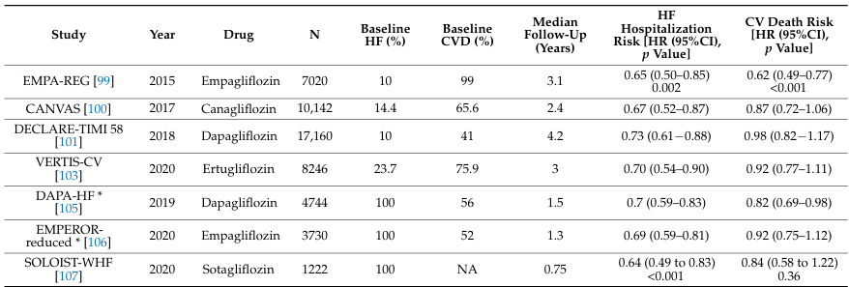
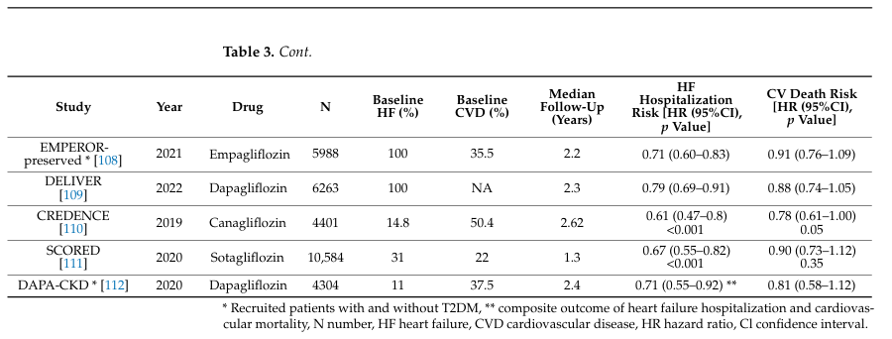
SGLT-2 αναστολείς
Ευεργετική επίδρασή τους στις μείζονες καρδιαγγειακές και νεφρικές εκβάσεις, ανεξάρτητα από την παρουσία ΣΔ.
Δράση: ->Μείωση της γλυκόζης στο πλάσμα με ανεξάρτητο τρόπο από την ινσουλίνη, προκαλώντας γλυκοζουρία μέσω της αναστολής των συμμεταφορέων νατρίου-γλυκόζης 2 στα νεφρά.
Φάρμακα:
Εμπαγλιφλοζίνη,
Νταπαγλιφλοζίνη και
Καναγλιφλοζίνη
Nikolaidou, A., et al., Hypoglycemic Drugs in Patients with Diabetes Mellitus and Heart Failure: A Narrative Review. Medicina (Kaunas), 2024. 60(6

Slide 21
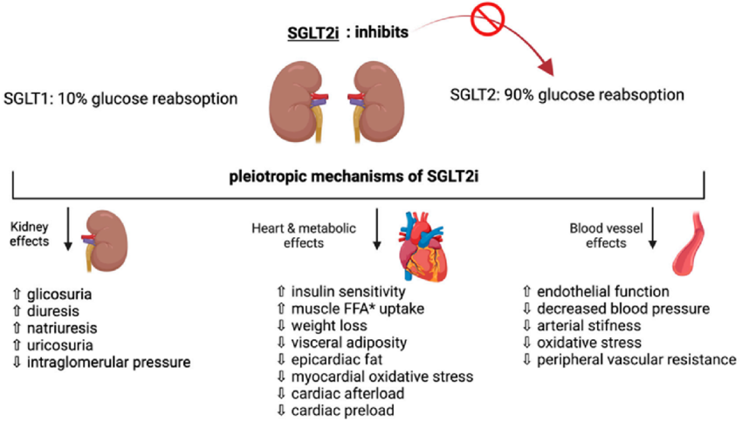
SGLT-2 αναστολείς
Οι προτεινόμενοι δυνητικοί μηχανισμοί για τον ευεργετικό ρόλο των αναστολέων SGLT-2 περιλαμβάνουν:
Καλύτερος έλεγχος γλυκόζης, υγρών και επίπεδων αρτηριακής πίεσης,
Μείωση του σωματικού βάρους,
Αντιφλεγμονώδεις και αντι-οξειδωτικές ιδιότητες,
Νατριούρηση.
Ευνοϊκή επίδραση σε υπερουριχαιμία και στην ενδοθηλιακή δυσλειτουργία,
Επαγωγή αυξημένης αυτοφαγίας και λυσοσωμικής αποδόμησης και
Αύξηση παραγωγής ερυθροποιητίνης
Kotit, S., Lessons from a pre-specified meta-analysis of sodium-glucose cotransporter-2 (SGLT2) inhibitors in heart failure: Time for new clinical recommendations. Glob Cardiol Sci Pract, 2023. 2023(2): p. e202314.

Slide 22
SGLT-2 αναστολείς
Μείωση κινδύνου για δυσμενείς νεφρικές εκβάσεις σε ασθενείς με ΣΔ2.
Mείωση του κίνδυνου καρδιαγγειακοώνσυμβαμάτων σε όλα τα στάδια ΚΑ
Mείωση του κίνδυνου καρδιαγγειακών συμβαμάτων σε ασθενείς με ΣΔ2 με ή χωρίς χρόνια νεφρική νόσο
SGLT-2 αναστολείς
Ευνοϊκό αποτέλεσμα σε διαστολική λειτουργία αριστερής κοιλίας σε ασθενείς με ΣΔ2/ΚΑ
Ευνοϊκό αποτέλεσμα σε συστολική λειτουργία αριστερής κοιλίας σε ασθενείς με ΣΔ2/ΚΑ
Ασφαλή και ευνοϊκά στην οξεία καρδιακή ανεπάρκεια
Nikolaidou, A., et al., Hypoglycemic Drugs in Patients with Diabetes Mellitus and Heart Failure: A Narrative Review. Medicina (Kaunas), 2024. 60(6

Slide 23
Συνδυασμός SGLT2I και GLP -RA
Μια έντονη μείωση της καρδιαγγειακής θνησιμότητας. (Riley, D.R., et al., All-cause mortality and cardiovascular outcomes with sodium-glucose Co-transporter 2 inhibitors, glucagon-like peptide-1 receptor agonists and with combination therapy in people with type 2 diabetes. Diabetes Obes Metab, 2023. 25(10): p. 2897-2909).
Βελτιωμένοι δείκτες μυοκαρδιακής λειτουργίας της αριστερής κοιλίας, ειδικά σε LVEF <55%, πχ GLS. (Ikonomidis, I., et al., Effects of Glucagon-Like Peptide-1 Receptor Agonists, Sodium-Glucose Cotransporter-2 Inhibitors, and Their Combination on Endothelial Glycocalyx, Arterial Function, and Myocardial Work Index in Patients With Type 2 Diabetes Mellitus After 12-Month Treatment. J Am Heart Assoc, 2020. 9(9): p. e015716.)
Χαμηλότερος κίνδυνος περιστατικών καρδιακής ανεπάρκειας. (Wright, A.K., et al., Primary Prevention of Cardiovascular and Heart Failure Events With SGLT2 Inhibitors, GLP-1 Receptor Agonists, and Their Combination in Type 2 Diabetes. Diabetes Care, 2022. 45(4): p. 909-918).
Ευνοϊκή επίδραση στη μείωση της νοσηλείας της καρδιακής ανεπάρκειας.(Singh, A.K. and R. Singh, Metabolic and cardiovascular benefits with combination therapy of SGLT-2 inhibitors and GLP-1 receptor agonists in type 2 diabetes. World J Cardiol, 2022. 14(6): p. 329-342.)

Slide 24
Ένδειξη αντιδιαβητικών φαρμάκων σε HF σύμφωνα με τις κατευθυντήριες οδηγίες (ACC/ESC/ADA)
HFrEF
SGLT2i με όφελος και GLP-1RAs ανεξάρτητα από τη μετφρμίνη
Προσοχή σε GLP-1RAs σε πρόσφατη απορρύθμιση ΚΑ
Αποφυγή DPP-4 αναστολέων πέρα από στάδιο Β ΚΑ. Αντένδειξη για σαξαγλιπτίνη.
Αποφυγή ΤΖDs
Χρόνια ΗFrEF και στεφανιαία νόσος
SGLT2i με όφελος ανεξάρτητα από τη μετφρμίνη.
Αποφυγή DPP-4 αναστολέων πέρα από στάδιο Β ΚΑ. Αντένδειξη για σαξαγλιπτίνη.
Αποφυγή ΤΖDs
Αντιδιαβητική αγωγή
ΗFmrEF και HFpEF
SGLT2i με όφελος ανεξάρτητα από τη μετφρμίνη.
Αποφυγή DPP-4 αναστολέων πέρα από στάδιο Β ΚΑ. Αντένδειξη για σαξαγλιπτίνη.
Αποφυγή ΤΖDs
ΚΑ και χρόνια νεφρική νόσος
SGLT2i με όφελος
Nikolaidou, A., et al., Hypoglycemic Drugs in Patients with Diabetes Mellitus and Heart Failure: A Narrative Review. Medicina (Kaunas), 2024. 60(6

Slide 25
Ένδειξη αντιδιαβητικών φαρμάκων σε KA σύμφωνα με τις κατευθυντήριες οδηγίες (ACC/ESC/ADA)
Mετφορμίνη :
Θεραπεία πρώτης γραμμής σε συνδυασμό με παρεμβάσεις στον τρόπο ζωής σε ασθενείς με ΣΔ2 χωρίς καρδιο-νεφρικές συννοσηρότητες. SGLT2is και GLP-1 RAs έχουν ευεργετικές επιδράσεις στα μείζονα καρδιαγγειακά συμβάματα, τη νοσηλεία λόγω καρδιακής ανεπάρκειας και τη θνησιμότητα ανεξάρτητα από τη χρήση μετφορμίνης. Ως εκ τούτου, αυτά τα φάρμακα θα πρέπει να λαμβάνονται υπόψη πρώτα σε ασθενείς με εγκατεστημένη ή σε υψηλό κίνδυνο για καρδιαγγειακή νόσο, καρδιακή ανεπάρκεια ή χρόνια νεφρική νόσο. Σε ασθενείς με ΣΔ2 και σταθερή καρδιακή ανεπάρκεια, η μετφορμίνη μπορεί να συνεχιστεί για τη μείωση της γλυκόζης εάν ο eGFR παραμένει > 30 mL/min/1,73 m2, αλλά θα πρέπει να αποφεύγεται σε ασθενείς με ασταθή ή σε νοσηλευόμενους με καρδιακή ανεπάρκεια.
Σουλφονυλουρίες:
Σε ΣΔ2 και καρδιακή ανεπάρκεια, θα πρέπει να λαμβάνονται υπόψη μόνο σε περίπτωση κακού γλυκαιμικού ελέγχου με εναλλακτικές επιλογές και να χρησιμοποιούνται με προσοχή.
Ινσουλίνη:
Σε ΣΔ και οξεία μη αντιρροπούμενη καρδιακή ανεπάρκεια.
DPP-4 αναστολείς:
Mπορεί να ληφθεί υπόψη για τη διαχείριση του ΣΔ σε ασθενείς με καρδιακή ανεπάρκεια. Μόνο η σαξαγλιπτίνη δεν συνιστάται σε ασθενείς με ΣΔ2 υπό κίνδυνο ή με έκδηλη καρδιακή ανεπάρκεια. Ωστόσο, οι AHA/ACCF/HFSA συνιστούν την αποφυγή των αναστολέων DPP-4 σε καρδιακή ανεπάρκεια άνωθεν του σταδίου Β.

Slide 26
Ένδειξη αντιδιαβητικών φαρμάκων σε HF σύμφωνα με τις κατευθυντήριες οδηγίες (ACC/ESC/ADA)
Αναστολείς DPP-4:
Σιταγλιπτίνη και λιναγλιπτίνη ουδέτερη επίδραση στον κίνδυνο νοσηλείας για καρδιακή ανεπάρκεια ή μειζόνων καρδιαγγειακών συμβαμάτων και μπορούν να ληφθούν υπόψη για τη διαχείριση του ΣΔ σε ασθενείς με καρδιακή ανεπάρκεια. Μόνο η σαξαγλιπτίνη συσχετίστηκε με αυξημένο κίνδυνο νοσηλείας για καρδιακή ανεπάρκεια και δεν συνιστάται σε ασθενείς με ΣΔ τύπου 2 που διατρέχουν κίνδυνο ή με έκδηλη καρδιακή ανεπάρκεια. Σύσταση για αποφυγή σε καρδιακή ανεπάρκεια σταδίου Β.
GLP-1RAs:
Ιδιαίτερα σε ασθενείς με ΣΔ2, με ή χωρίς εγκατεστημένη καρδιαγγειακή νόσο και ανεξάρτητα από άλλες υπογλυκαιμικές θεραπείες ή στόχους μείωσης της γλυκόζης. Συγκεκριμένα, θα μπορούσε να χρησιμοποιηθεί σε ασθενείς με πολύ υψηλό κίνδυνο για καρδιαγγειακή νόσο (>55 ετών, υπέρταση, κάπνισμα, δυσλιπιδαιμία, παχυσαρκία ή λευκωματουρία) και θα πρέπει να χρησιμοποιείται σε ασθενείς με εγκατεστημένη καρδιαγγειακή νόσο, για τη μείωση των μειζόνων καρδιαγγειακών συμβαμάτων. Οι GLP-1RAs (λιξισενατίδη, λιραγλουτίδη, εξενατίδη, σεμαγλουτίδη και ντουλαγλουτίδη) είχαν ουδέτερη επίδραση στη νοσηλεία για καρδιακή ανεπάρκεια και δύναται να θεωρηθούν ως εναλλακτική θεραπεία του ΣΔ σε ασθενείς με καρδιακή ανεπάρκεια. Ωστόσο, θα πρέπει να αποφεύγονται σε ασθενείς με HFrEF και πρόσφατα μη αντιρροπούμενη οξεία καρδιακή ανεπάρκεια.
SGLT2I:
Σε ασθενείς με ΣΔ2 με ή χωρίς εγκατεστημένη καρδιαγγειακή νόσο, καρδιακή ανεπάρκεια ή χρόνια νεφρική νόσο (EGFR> 20 ml/min ανά 1,73 m²) ανεξάρτητα από άλλα αντιδιαβητικά φάρμακα ή στόχους μείωσης της γλυκόζης. Συγκεκριμένα, η dapagliflozin, η empagliflozin και η sotagliflozin συνιστώνται έντονα σε ασθενείς με ΣΔ και καρδιαγγειακή νόσο ή καρδιακή ανεπάρκεια , ανεξάρτητα από το LVEF, για τη μείωση της νοσηλείας καρδιακής ανεπάρκεια και του καρδιαγγειακού θανάτου.

Slide 27

Συμπεράσματα
Οι ασθενείς με προδιαβήτη ή ΣΔ διατρέχουν αυξημένο κίνδυνο εμφάνισης HFpEF ή HFrEF, και ταυτόχρονα, η καρδιακή ανεπάρκεια (HF) αυξάνει τον κίνδυνο εμφάνισης ΣΔ2.
Τα νέα αντιδιαβητικά φάρμακα, οι SGLT-2is και οι GLP-1RAs, έχουν δείξει εντυπωσιακά οφέλη ιδιαίτερα στη μείωση της νοσηλείας λόγω καρδιακής ανεπάρκειας, του καρδιαγγειακού θανάτου και έχουν επίσης ευεργετικές επιδράσεις στην καρδιακή λειτουργία.
Η επιλογή των αντιδιαβητικών παραγόντων πρέπει να εξατομικεύεται.

Slide 28

Ευχαριστώ για την προσοχή σας!

